Slide 1
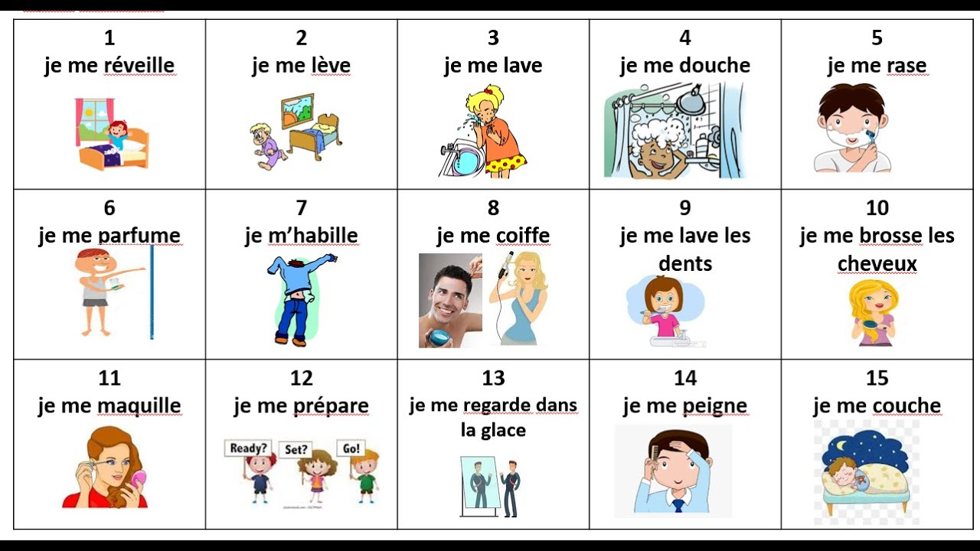

Slide 2
Je m’appelle Adam. Je me réveille à 7 heures je me lave le visage et je me brosse les dents. Après je m'habille. . A 8 heures je vais à l'école A 9 heures, je lis un livre et je me couche.

Slide 3
je me réveille à sept heures et demie .
Ensuite, je me lave / je me douche / je prends une douche, je m'habille, je me peigne et je prends mon petit déjeuner.je me brosse les dents
À huit heures je vais à l'école

Slide 4
je me réveille et je me lève à sept heures du matin.
je me lave / je me douche / je prends une douche, je m'habille, je me peigne et je prends mon petit déjeuner.

